Slide 1

資料檢索 HW1
資三A_01156103_柯皓元
資三A_01156104_余宗穎
資三A_01156109_陸建綱
資三A_01156125_林炳宏
柯淑津 教授

Slide 2
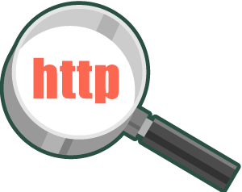



搜尋引擎

Slide 3

方法
根據題目找出關鍵字
從三個搜尋引擎找出前20筆資料
刪除重複的資料
看符不符合自己的需求
整理成表格
求出結論

Slide 4

表格
搜尋引擎 | 資料編號 | 網址 | 符合
Google | 1~20 | … … | O or X
Yahoo |  | … …
Bing |  | … …

Slide 5

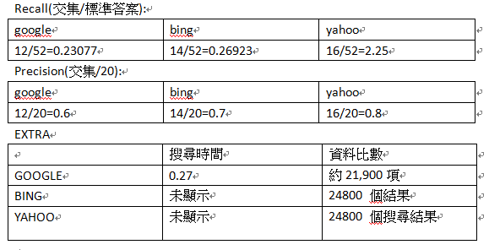
1：什麼是決策樹 ( decision tree )
KEYWORDS：決策樹 ( decision tree )

Slide 6
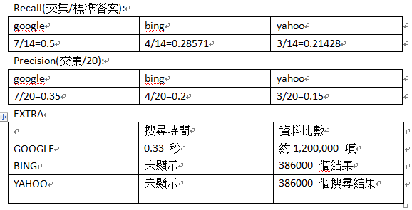
2：2016年奧運相關資訊 ( 地點、時間 )
KEYWORDS ： 2016年奧運相關資訊

Slide 7
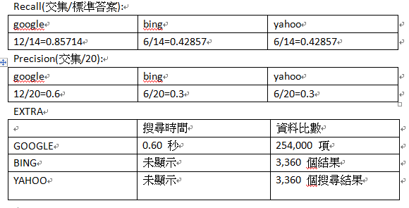
3：開設「資訊檢索」相關課程 的大學學系
KEYWORDS：資訊檢索課程、大學學系

Slide 8
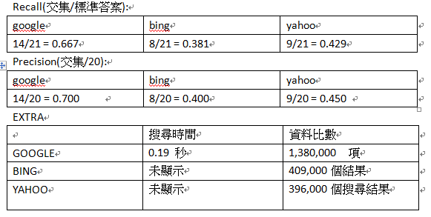
4：和巨量資料相關的活動 ( 演講、比賽、開課 )
KEYWORDS：巨量資料、活動

Slide 9

結論
Bing和Yahoo搜尋引擎所搜尋出的結果較為一致，尤其是第11筆～第20筆，重複性高，而google搜尋引擎所搜尋的結果較為獨特但不失準確性。另外，從以上表格歸納出Google搜尋引擎的Recall和Precision較佳。所以有人說，搜尋已知的東西用Yahoo（因為有知識+），而未知的東西用Google（精準度較高），從上述的表格也可以印證這項結論。

Slide 10
The End

